Slide 1
SESIÓN /10
COLAS
/ DEFINICIÓN
/ CARACTERÍSTICAS
/ OPERACIONES
/ REPRESENTACIÓN
/ IMPLEMENTACIÓN
/ APLICACIONES

Slide 2
/ INTRODUCCIÓN
La clase anterior conocimos las Estructura de tipo FIFO, llamadas también Pilas. Describimos los algoritmos para realizar operaciones sobre una Pila y su aplicación en el mundo real.
En la presente sesión conoceremos la cuarta Estructura de datos: Las Colas. Revisaremos sus principales características, su representación gráfica y las operaciones que se pueden realizar con esta estructura.
Culminaremos describiendo las situaciones del mundo real en donde se pueden aplicar este tipo de Estructuras.

Slide 3
DEFINICIÓN

Slide 4
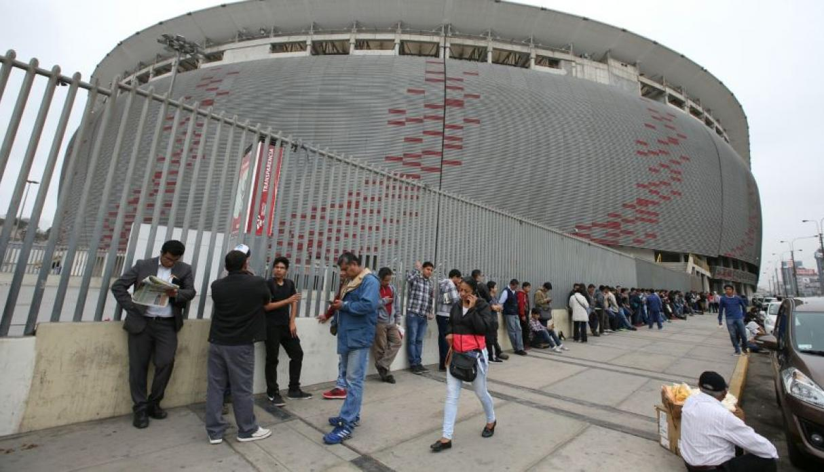
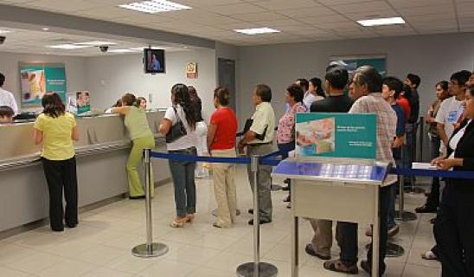
/ DEFINICIÓN
Es una Estructura en la cual los elementos se adicionan por un extremo y son atendidos por el otro extremo. El primer elemento agregado en una Cola es el primero en ser eliminado. Por ello, a las Colas también se les conoce como Estructuras FIFO (First In, First Out).

Slide 5
CARACTERÍSTICAS

Slide 6
/ CARACTERÍSTICAS
Los elementos sólo pueden ser agregados por el extremo llamado final.
Los elementos sólo pueden ser atendidos por el extremo llamado frente.
Un elemento ubicado a la mitad de la Cola no podrá ser atendido sin haber atendido antes a los elementos ubicados delante de éste.

Slide 7
REPRESENTACIÓN

Slide 8
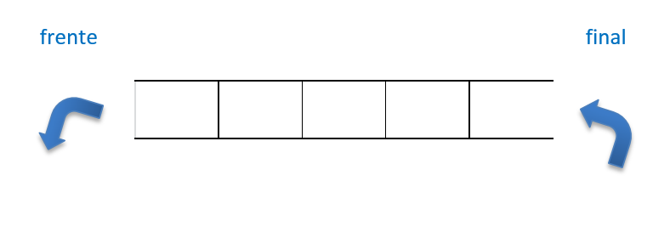
/ REPRESENTACIÓN GRÁFICA

Slide 9
OPERACIONES

Slide 10
/ OPERACIONES
Adicionar
Consiste en colocar un elemento en la Cola, por el extremo derecho (final).
frente
final

Slide 11
/ OPERACIONES
Atender
Consiste en retirar un elemento de la Cola, por el extremo izquierdo (frente).
frente
final

Slide 12
IMPLEMENTACIÓN

Slide 13
/ IMPLEMENTACIÓN
La implementación de una Cola se puede realizar en una de las siguientes Estructuras:
En un Vector.
En una Lista enlazada simple.
Notes:
Por la naturaleza del curso, sólo veremos la implementación de la Cola en un Vector.

Slide 14
/ IMPLEMENTACIÓN EN UN VECTOR
Procedimiento
Se crea un Vector, de tamaño n, para almacenar los elementos de la Cola.
Se declaran dos variables, llamadas frente y final, para guardar las posiciones del primer y del último elemento de la Cola respectivamente.
Ejemplo de representación
frente = 0
final = 3
Notes:
Según la representación gráfica, la capacidad del Vector es para 5 elementos (n=5).

Slide 15
/ IMPLEMENTACIÓN EN UN VECTOR
Ejemplo de operaciones
Adicionar el número 16.
frente = 0
final = 4
Notes:
Primero se incrementa el valor de la variable final, luego se coloca el nuevo elemento.

Slide 16
/ IMPLEMENTACIÓN EN UN VECTOR
Ejemplo de operaciones
Atender un elemento.
frente = 1
final = 4
Notes:
Primero se elimina el elemento, luego se incrementa el valor de la variable frente.

Slide 17
/ IMPLEMENTACIÓN EN UN VECTOR
Verificaciones
Si la Cola está vacía:
frente = -1 y final = -1
Si la Cola tiene un elemento:
frente = final ≠ -1
Si la Cola está llena:
frente = 0 y final = n – 1 ó
frente = final + 1
Notes:
Donde n es el tamaño del Vector.

Slide 18
APLICACIONES

Slide 19
/ APLICACIONES
Cola de impresiones
Procesos en la CPU
Servicio de e-mails
Notes:
Explicar

Slide 20
/ CONCLUSIONES
Adicionar un elemento en una Cola, es equivalente a insertar un elemento por el final, en una Lista enlazada simple.
Atender un elemento de una Cola es equivalente a eliminar un elemento por el inicio, en una Lista enlazada simple.
La eficiencia de una Cola dependerá de la Estructura que se utilizó para su implementación (Vector o Lista enlazada simple).

Slide 21
/ BIBLIOGRAFÍA
Cairo, O.; Guardati, S. (2008). Estructuras de datos. 3ra. Edición. México D.F., Mexico: McGraw Hill.
Instituto NIIT (2011). Data Structures and Algorithms. Student guide.

